Slide 1
7.6 串行口工作方式3及其应用
方式3特点
SM0 SM1=11时串行口工作于方式3。
11位异步通信方式。字符帧中有1位起始位+8位数据位+1位可编程位+1位停止位。
其中，TB8存储第9数据位，RB8存储接收到的第9数据位。第9数据位用于进行错误校验或主从式系统通信的场合。
波特率=(2^{SMOD}/32)×f_{osc} /(12 ×(2^{k}-初值))
发送数据由TXD输出，接收数据由RXD输入。
主从式系统中，从机与从机之间的通信只能经过主机才能实现。

Slide 2
方式2和方式3的区别
二者都是11位异步收发。（1+8+1+1）
方式2的波特率由MCS-51主频f_{osc}经32或64分频后提供；
方式3的波特率由定时器T₁的溢出率经32分频后提供，是可调的。

Slide 3
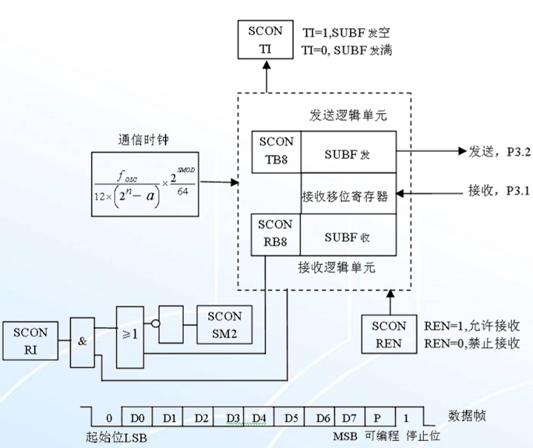

方式3
SBUF_{发}空
SBUF_{发}满
SBUF_{发}
P3.1
P3.0
SBUF_{收}

Slide 4
方式3 发送过程（同方式2）
发送时，CPU除要把发送字符装入“SBUF(发送）”外，还把第9位数据位预先装入SCON的TB8中。第9位数据由用户安排，可以是奇偶校验位，也可是其他控制位。第9位数据位的装入可通过以下指令来完成：
SETB TB8
CLR TB8
第9数据位的值装入TB8后，可用传送指令
MOV SBUF，A把发送数据装入SBUF来启动发送过程。串行口能自动取走TB8,并装入到第9位数据位的位置，再逐一发送出去。
一帧数据发送完后，TI=1，CPU可通过查询TI来以同样方式发送下一字符帧。

Slide 5
方式3 接收过程（同方式2）
接收时，须满足：
①RI=0，意味着接收缓冲器为空。
②SM₂=0或收到的第9数据位为“１”
只有同时满足，接收到的字符才能送入SBUF，第9数据位才能装入RB₈中，并使RI=1；否则，此次收到的数据无效，RI也不置位。

Slide 6
方式3应用——多机通信
51单片机具有多机通信的功能，可实现一台主机与多台从机的通信。
在多机通信中，主机必须要能对各个从机进行识别，可以通过SCON寄存器的SM2位来实现。当串口以方式2或方式3发送数据时，每一帧信息都是11位，第9位是数据可编程位，通过给TB8置1或置0来区别地址帧和数据帧，当该位为1时，发送地址帧；该位为0时，发送数据帧。

Slide 7
多机通信充分利用了单片机内部的多机通信控制位SM2。当从机SM2＝1时，从机只接收主机发出的地址帧(第9位为1),对数据帧(第9位为0)不予理睬；而当SM2=0时，可接收主机发送过来的所有信息。

Slide 8
多机通信的过程：
(1)所有从机SM2均置1，处于只接收地址帧状态。
(2)主机先发送一个地址帧，其中前8位数据表示地址，第9位为1表示该帧为地址帧。
(3)所有从机接收到地址帧后，进行中断处理，把接收到的地址与自身地址相比较。地址相符时将SM2清0，脱离多机状态，地址不相符的从机不作任何处理，即保持SM2＝1。

Slide 9
(4)地址相符的从机SM2=0，可以接收到主机随后发来的信息，即主机发送的所有信息。收到信息TB8=0，则表示是数据帧，而对于地址不符的从机SM2=1，收到信息TB8=0，则不予理睬，这样就实现了主机与地址相符的从机之间的双机通信。
(5)被寻址的从机通信结束后置SM2=1，恢复多机通信系统原有的状态。

Slide 10
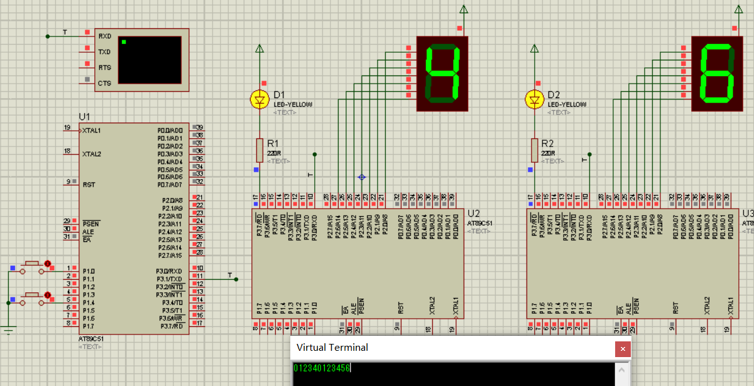
例4 方式3的多机通信

Slide 11
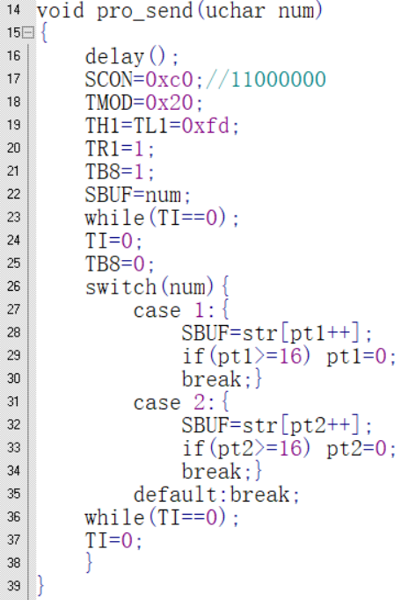
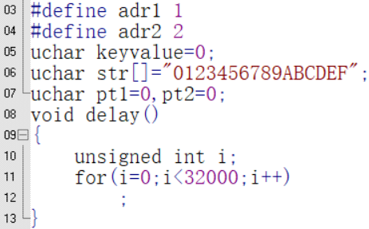
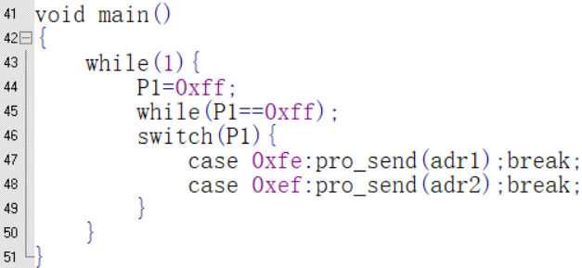
主机：

Slide 12
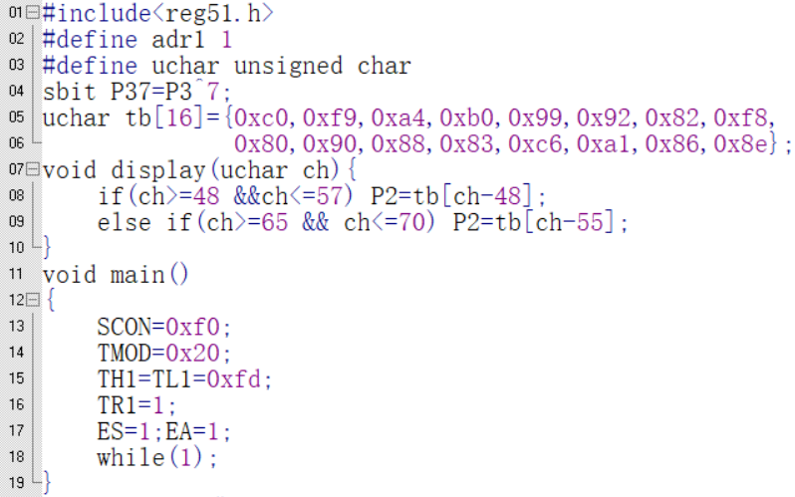
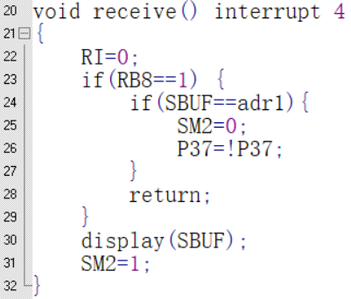
1#从机：

Slide 13

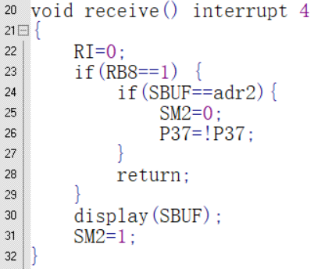
2#从机：

